Slide 1
АВТОМАТИКА
Специалитет:
Лекции – 54 ч.
Практические – 18 ч.
Лабораторные – 18 ч.
Итоговый контроль – экзамен
Бакалавриат:
Лекции – 28 ч.
Практические – 10 ч.
Лабораторные – 18 ч.
Итоговый контроль – зачет

Slide 2

Механизация — замена ручных средств труда машинами и механизмами. С их помощью человек может поднимать и перемещать тяжелые грузы, резать, ковать и штамповать металл при изготовлении деталей, добывать руду и топливо из недр земли. Но управление этими механизмами осуществляется человеком: он должен постоянно контролировать ход производственного процесса, анализировать его, принимать решения и воздействовать на этот процесс.

Slide 3
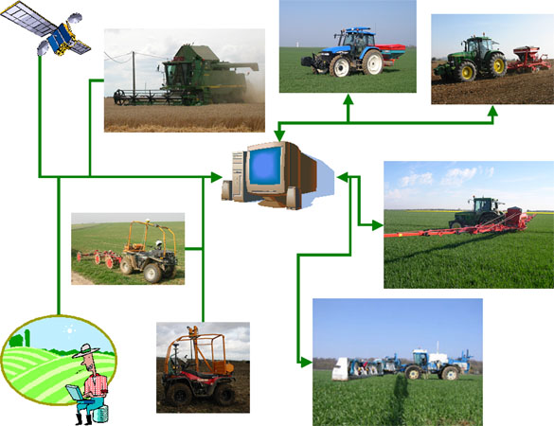
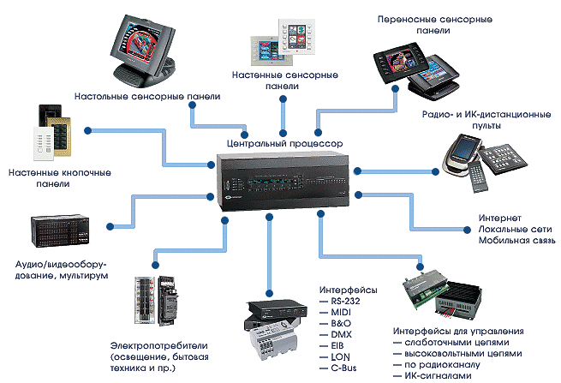
Автоматизация производственных процессов — применение технических средств и систем управления, освобождающих человека частично или полностью от непосредственного участия в этих процессах. Автоматизация облегчает умственный труд человека, освобождает его от сбора информации, ее обработки, исполнения принятого решения. В системах автоматики получение, передача, преобразование и использование информации осуществляются без непосредственного участия человека.

Slide 4
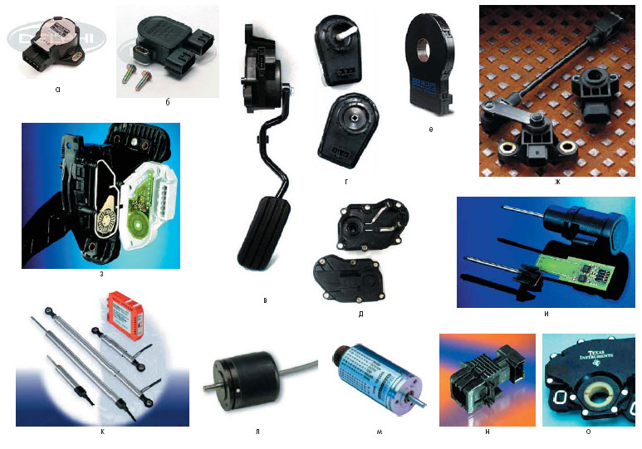
Для получения информации о ходе производственного процесса применяют датчики — элементы автоматики, преобразующие самые разные физические величины (размеры, температуру, давление, расход, скорость, уровень, влажность и т. д.) в некоторый сигнал, удобный для последующей обработки в автоматическом устройстве или ЭВМ. Затем этот сигнал обрабатывается: сравнивается с другими сигналами, анализируются его изменения.

Slide 5
В результате обработки информационных сигналов вырабатываются исполнительные сигналы, которые и воздействуют на технологический процесс. Эти сигналы в исполнительных элементах автоматики преобразуются в механическое воздействие, перемещающее деталь или инструмент, закрывающее или открывающее кран, включающее или отключающее нагревательную установку и т. п.
Так как это воздействие требует значительной энергии, то обработка информационных сигналов предусматривает, как правило, их усиление.
Таким образом, системы автоматики состоят из датчиков, усилительно-преобразовательных и исполнительных элементов.

Slide 6
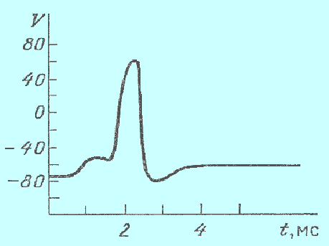
Системы автоматики могут быть построены с использованием сигналов различной физической природы: электрических, механических, пневматических, гидравлических. Наиболее универсальным и удобным для систем автоматики оказался электрический сигнал. По сравнению с другими (пневматическими или гидравлическими) электрический сигнал имеет следующие преимущества:
1. Электрический сигнал можно передавать на большие расстояния;
2. Энергию электрического сигнала можно преобразовывать в другие виды энергии, прежде всего в механическую и тепловую, необходимые на любом производстве;
3. Электрический сигнал можно обрабатывать, в том числе усиливать, с помощью простых технических средств.

Slide 7
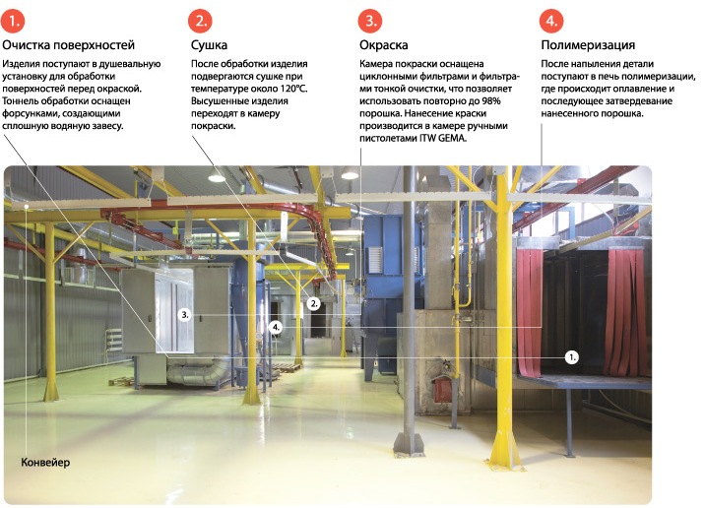
С применением электрических элементов автоматики мы постоянно сталкиваемся в быту: датчики температуры в холодильнике и утюге; переключатели и реле в электрофоне, магнитофоне; потенциометрические, индуктивные и емкостные датчики для настройки радиоприемника и телевизора. Насыщенность же современного производства элементами автоматики во много раз выше. Действуют заводы, где нет ни одного рабочего, а всеми механизмами управляют элементы автоматики.

Slide 8

В нашей стране создана Государственная система приборов и средств автоматизации (ГСП), в которую входят тысячи самых разнообразных элементов. С их помощью может быть построена практически любая система автоматики. Естественно, что элементы, входящие в ГСП, непрерывно совершенствуются, а состав системы расширяется.

Slide 9
Состав систем автоматики

Slide 10
В зависимости от назначения различают следующие автоматические системы:
Системы автоматической сигнализации предназначены для извещения обслуживающего персонала о состоянии той или иной технической установки, о протекании того или иного процесса.
Системы автоматического контроля осуществляют без участия человека контроль различных параметров и величин, характеризующих работу какого-либо технического агрегата или протекание какого-либо процесса.
Системы автоматической блокировки и защиты служат для предотвращения возникновения аварийных ситуаций в технических агрегатах и установках.
Системы автоматического пуска и остановки обеспечивают включение, остановку (а иногда и реверс) различных двигателей и приводов по заранее заданной программе.
Системы автоматического управления предназначены для управления работой тех или иных технических агрегатов либо теми или иными процессами.
Важнейшими и наиболее сложными являются системы автоматического управления. Управлением в широком смысле слова называется организация какого-либо процесса, обеспечивающая достижение поставленной цели.

Slide 11
Рассмотрим назначение этих элементов в системе автоматического регулирования. Работа любого технического агрегата или ход любого технологического процесса характеризуются различными физическими величинами, например температурой, давлением, скоростью, расходом вещества. Эти величины должны поддерживаться на заданном уровне или изменяться по заданному закону.
С помощью системы автоматического регулирования (САР) автоматически решаются задачи изменения какой-либо физической величины по требуемому закону.

Slide 12
Физическая величина, подлежащая регулированию (изменению по заданному закону) в САР, называется обычно регулируемой величиной, а технический агрегат, в котором осуществляется автоматическое регулирование, — объектом регулирования (ОР). Автоматическое регулирование является частным случаем автоматического управления. Цель управления в этом случае как раз и заключается в обеспечении требуемого закона изменения регулируемой величины.
Обозначим через y(t) функцию, описывающую изменение во времени регулируемой величины, т. е. y(t) — регулируемая величина.
Через g(t) обозначим функцию, характеризующую требуемый закон ее изменения. Величину g(t) будем называть задающим воздействием.
Тогда основная задача автоматического регулирования сводится к обеспечению равенства y(t)=g(t).

Slide 13
По своему назначению элементы, входящие в состав систем автоматики, разделяются на чувствительные, усилительные и исполнительные.
ЧЭ
ПЭ (У)
ИЭ

Slide 14
Датчики являются чувствительными элементами. Они измеряют регулируемую величину объекта регулирования и вырабатывают на выходе сигнал, пропорциональный этой величине. Входной величиной датчика может быть любая физическая величина: механическое перемещение, температура, давление, расход, влажность, усилие и др. Датчики могут использоваться и для формирования задающего воздействия. Входной сигнал в этом случае может поступать от какого-либо штурвала, с перфорированной или магнитной ленты, от управляющего компьютера.
ЧЭ

Slide 15
Сравнение регулируемой величины и задающей величины осуществляется в элементе сравнения, в качестве которого используется измерительная схема, формирующая сигнал ошибки (отклонения).
СЭ

Slide 16
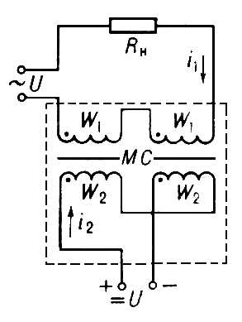
Полученный сигнал ошибки обычно недостаточен по мощности для создания регулирующего воздействия, поэтому его необходимо усилить. Для этого служат усилительные элементы.
ПЭ (У)
Усиление электрических сигналов может быть обеспечено с помощью магнитных или релейных усилителей, построенных на электромагнитных реле. Наряду с магнитными большое распространение получили полупроводниковые усилители, являющиеся более перспективными. В процессе усиления порой возникает задача преобразования электрического сигнала. Для этой цели служат магнитные модуляторы и электронные схемы.

Slide 17
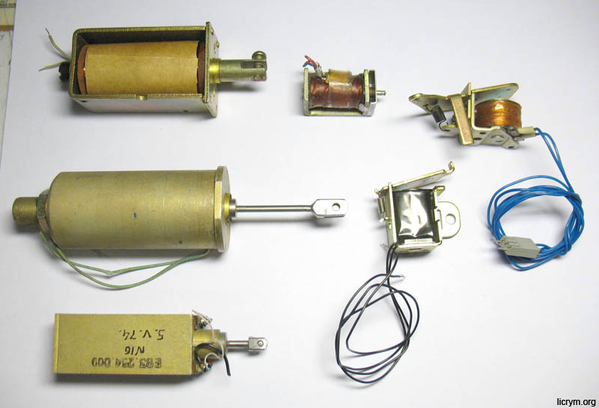
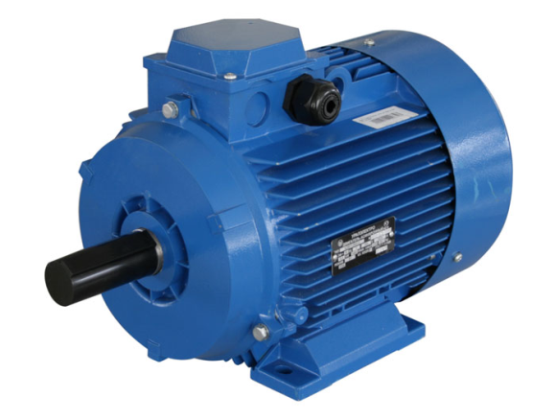
Исполнительные элементы воздействуют на объект регулирования в направлении восстановления требуемого значения регулируемой величины. Обычно такое воздействие заключается в перемещении какого-либо регулирующего органа — заслонки, клапана и т. п.
В качестве исполнительных элементов наибольшее распространение получили электромагниты и электродвигатели.

Slide 18
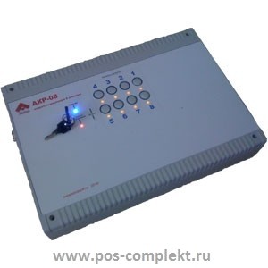
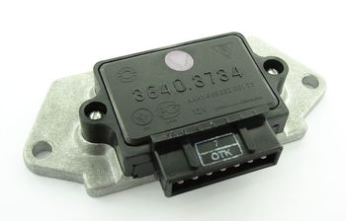
Для различных переключений в системах автоматики широко применяют коммутационные электромеханические элементы и электронные коммутаторы.

Slide 19
Контрольные вопросы
Что такое механизация?
Что называют автоматизацией?
Из чего состоят системы автоматики?
В чем преимущества электрического сигнала?
Как различают автоматические системы в зависимости от назначения?

Slide 20
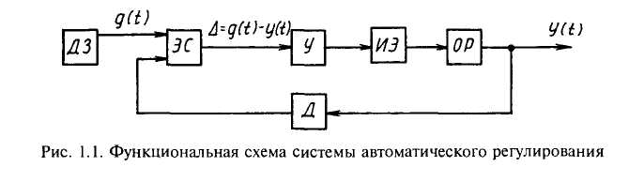
Большинство САР решают эту задачу, используя принцип регулирования по отклонению. Функциональная схема такой САР показана на рис. 1.1. Суть принципа регулирования по отклонению заключается в следующем. Регулируемая величина y(t) измеряется с помощью датчика Д и поступает на элемент сравнения (ЭС). На этот же элемент сравнения от датчика задания (ДЗ) поступает задающее воздействие g(t). В ЭС величины g(t) и y(t) сравниваются, т. е. из g(t) вычитается y{t). На выходе ЭС формируется сигнал, равный отклонению регулируемой величины от заданной, т. е. ошибка Д = g(t) - y(t). Этот сигнал поступает на усилитель (У) и затем подается на исполнительный элемент (ИЭ), который и оказывает регулирующее воздействие на объект регулирования (ОР). Это воздействие будет изменяться до тех пор, пока регулируемая величина у (t) не станет равна заданной g(t). На объект регулирования постоянно влияют различные возмущающие воздействия: нагрузка объекта, внешние факторы и др. Эти возмущающие воздействия стремятся изменить величину y(t). Но САР постоянно определяет отклонение y(t) от g(t) и формирует управляющий сигнал, стремящийся свести это отклонение к нулю.

